Slide 1



X
DASHBOARD
Kimia Farma - Big Data Analytics
Presented by
Leonardus Adi Widjayanto

Slide 2





Insert your photo here
<Leonardus Adi Widjayanto>
<Student>
Undergraduate student of Informatics program in Telkom University. I’m enthusiastic to study in various field, especially things about tech and data. With a character who always works hard and has a high responsibility, I am eager to utilize my technical skills and knowledge to make meaningful contribution in a professional work.
Bandung, Jawa Barat
leonardusadi16@gmail.com
https://www.linkedin.com/in/leonardus-adi/

Slide 3
Courses and Certification
<course / certification 1> | <link certificate> <month, year> <course / certification 2> | <link certificate> <month, year> <course / certification 3> | <link certificate> <month, year> <course / certification 4> | <link certificate> <month, year> <course / certification 5> | <link certificate> <month, year>

Slide 4

About Company
Kimia Farma merupakan salah satu perusahaan farmasi tersebar di Indonesia. Kimia Farma tidak hanya memproduksi dan mendistribusikan obat-obatan, namun juga mengoperasikan berbagai layanan kesehatan seperti apotek dan klinik yang tersebar di seluruh negeri. Kimia Farma berkomitmen pada inovasi dan penelitian produk, serta mengutamakan kualitas produk untuk memenuhi kebutuhan masyarakat di sektor kesehatan.
<gunakan logo ini sesuai kebutuhan>

Slide 5
Project Portfolio
Pada project ini kami melakukan analisis data mentah yang diberikan oleh pihak Kima Farma terkait data pemasaran pada tahun 2020-2023, disini kami melakukan analisis dengan platform BigQuery dan membuat visualisasinya dengan Looker studio.
Link Google Drive : https://drive.google.com/drive/folders/1AR4HnQEcchZtLGEKbxpFbU1HgZyBRtxP?usp=sharing
Link GitHub : https://github.com/Leonardus16/Rakamin-Project

Slide 6
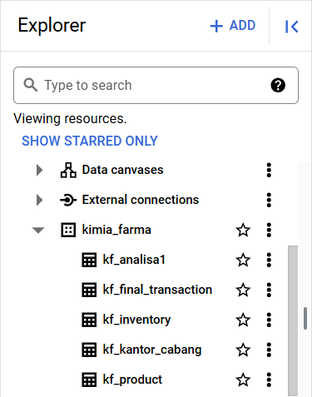
Importing Dataset to BigQuery
Mengimport database kf_final_transaction, kf_inventory, kf_kantor_cabang, kf_product.

Slide 7
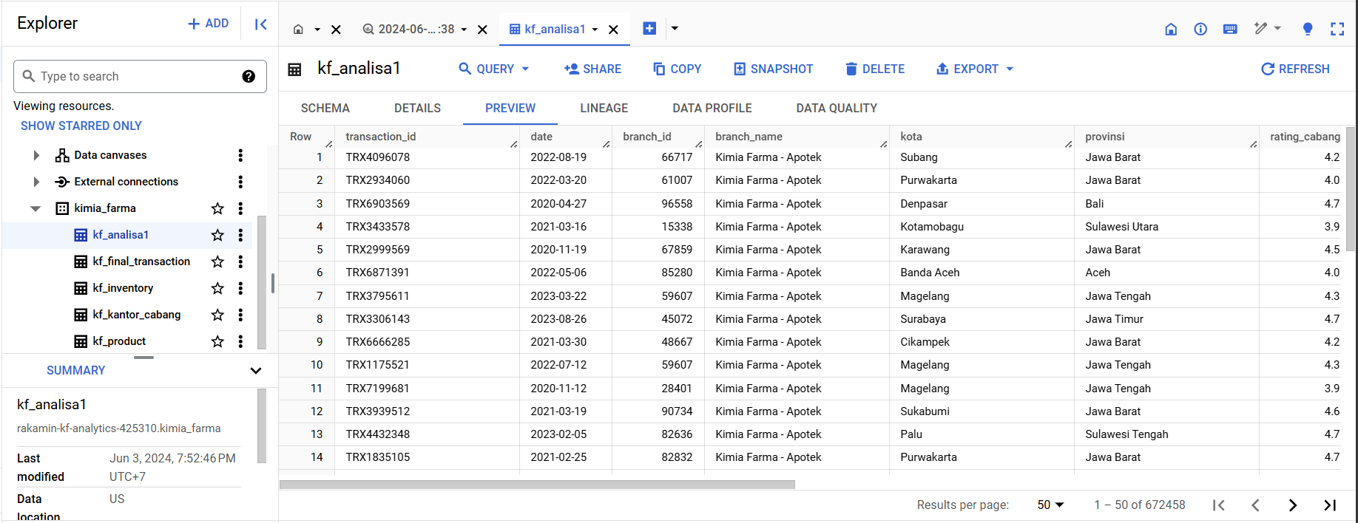
Tabel Analisa
Berikut merupakan 50 data yang terlihat dari total tabel analisa.

Slide 8
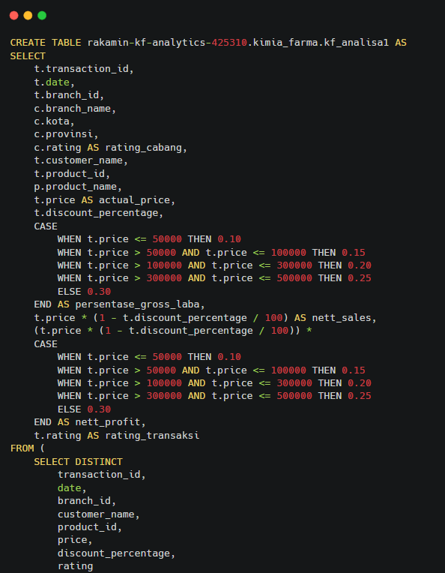
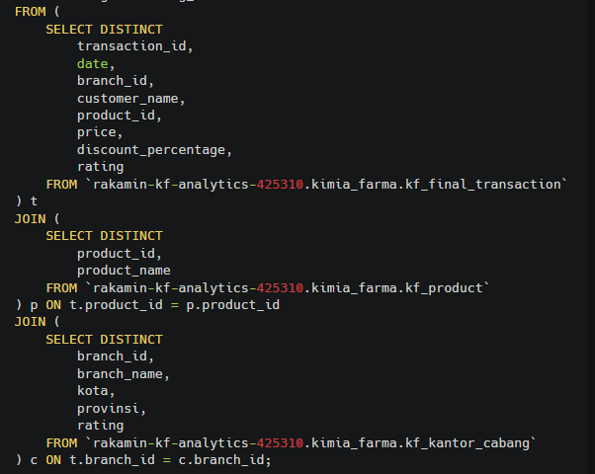
BigQuery Syntax
Kode SQL tersebut membuat tabel baru bernama kf_analisa1. Tabel baru ini menggabungkan informasi transaksi, seperti ID transaksi, tanggal, ID cabang, nama pelanggan, dan harga produk dengan nama produk dari tabel produk dan informasi cabang dari tabel kantor cabang. Hasil akhirnya adalah tabel terintegrasi yang memudahkan analisis penjualan dan profitabilitas.

Slide 9
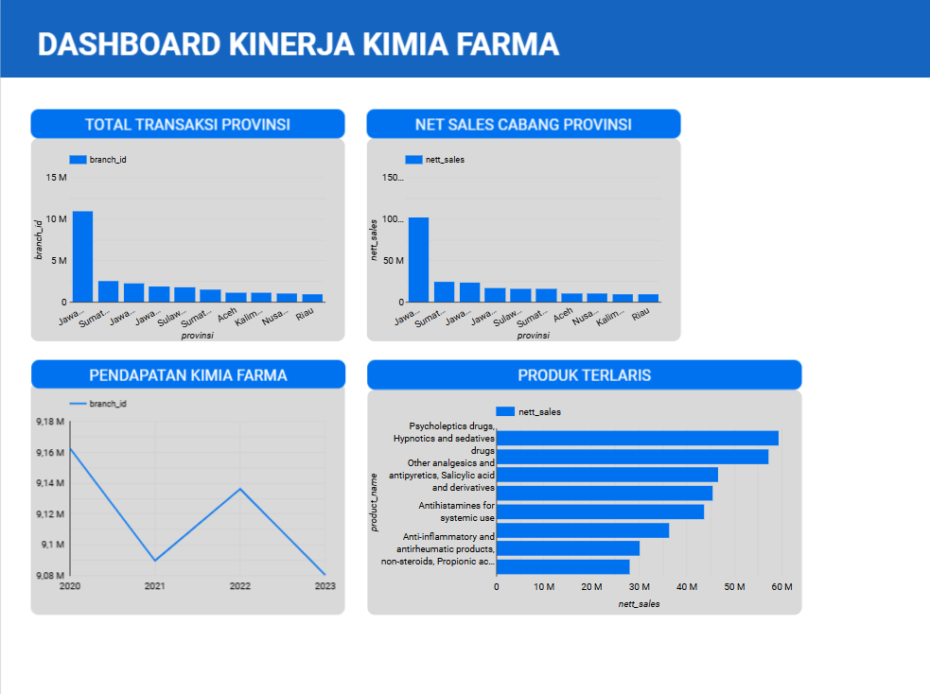
Dashboard Performance Analytics
Disini terdapat total transaksi di setiap provinsi, net sales cabang provinsi, pendapatan Kimia Farma dari tahun ke tahun, dan produk terlaris.

Slide 10
Thank You
X
Logo Company

